Slide 1
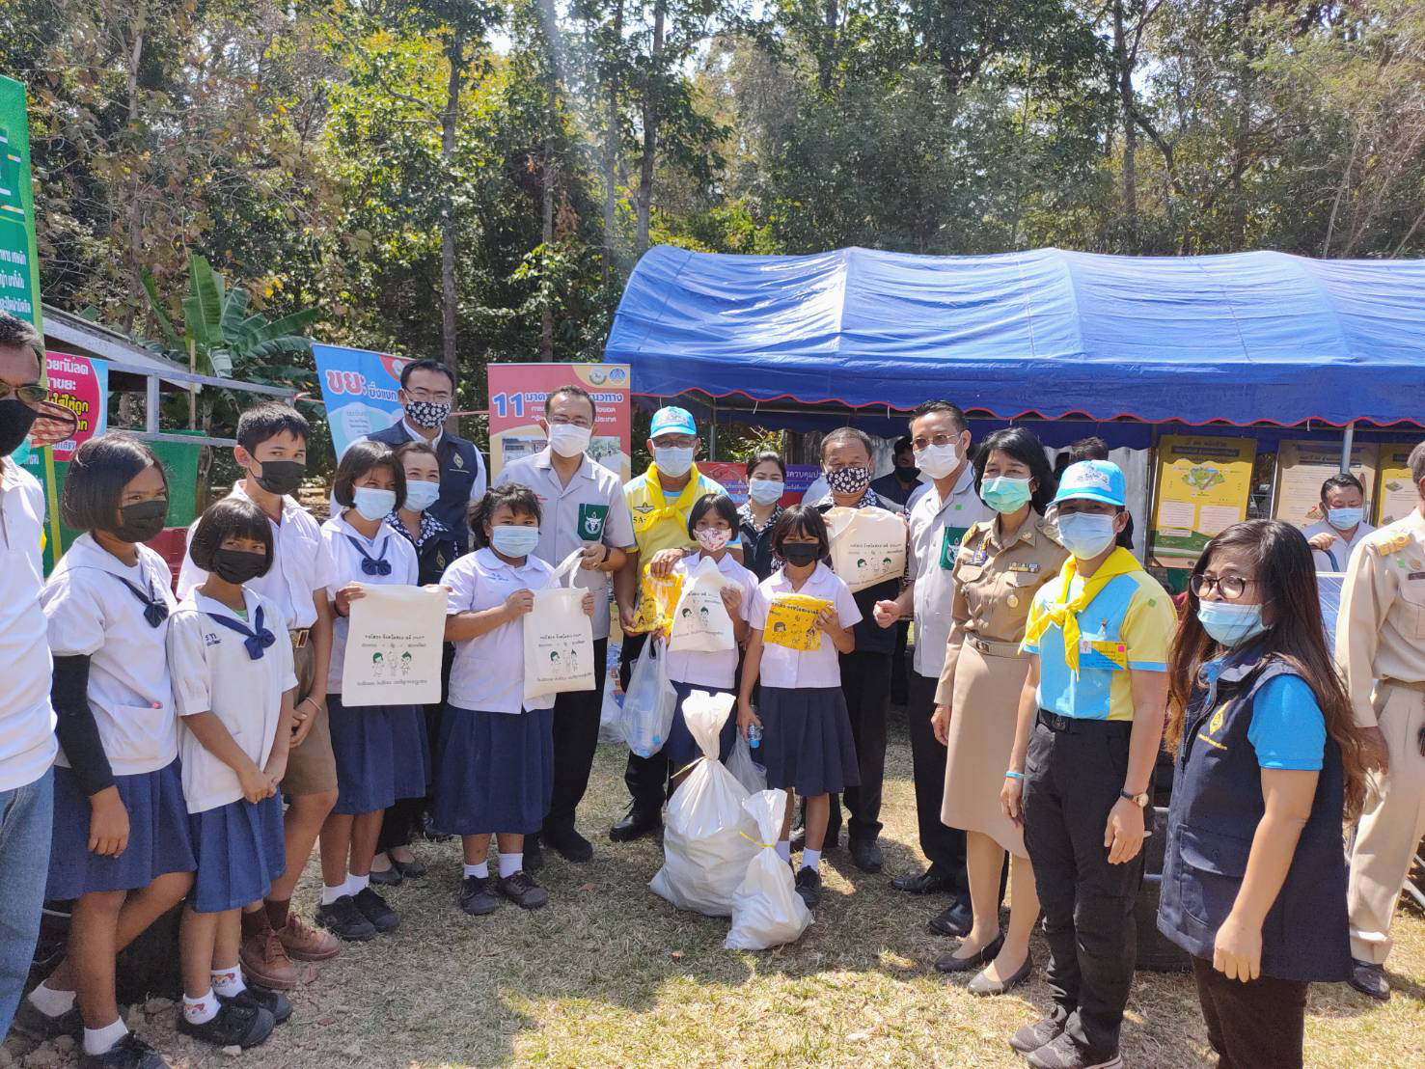
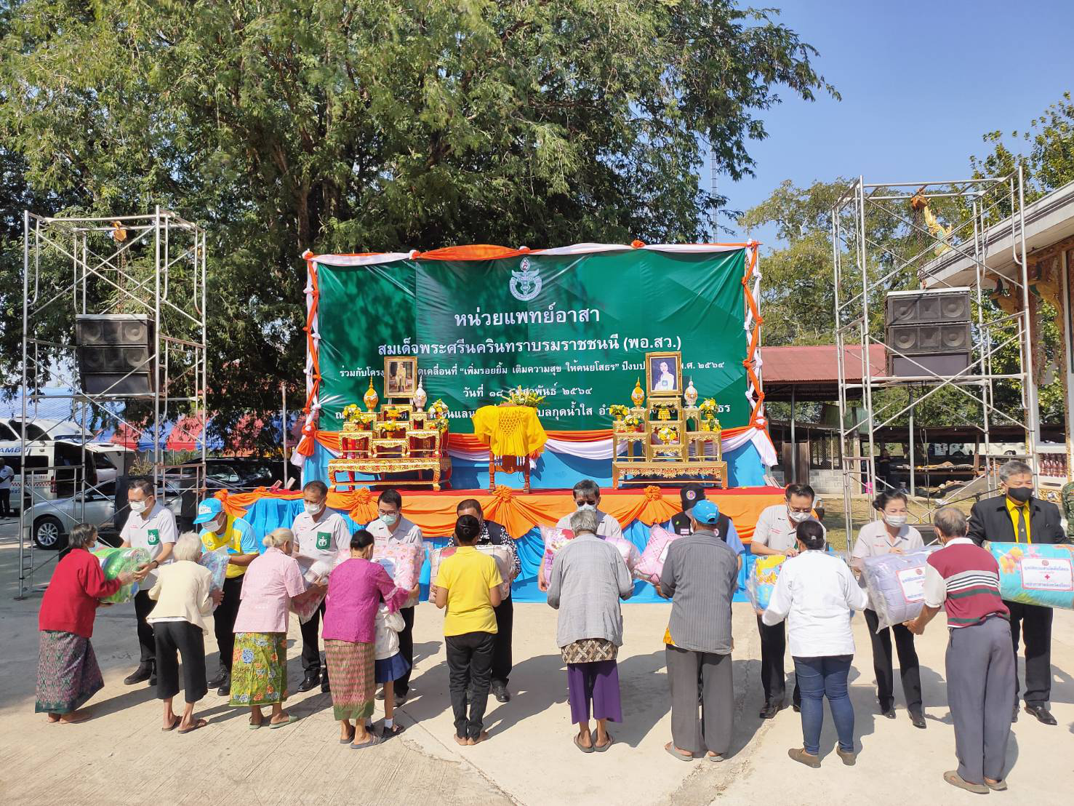
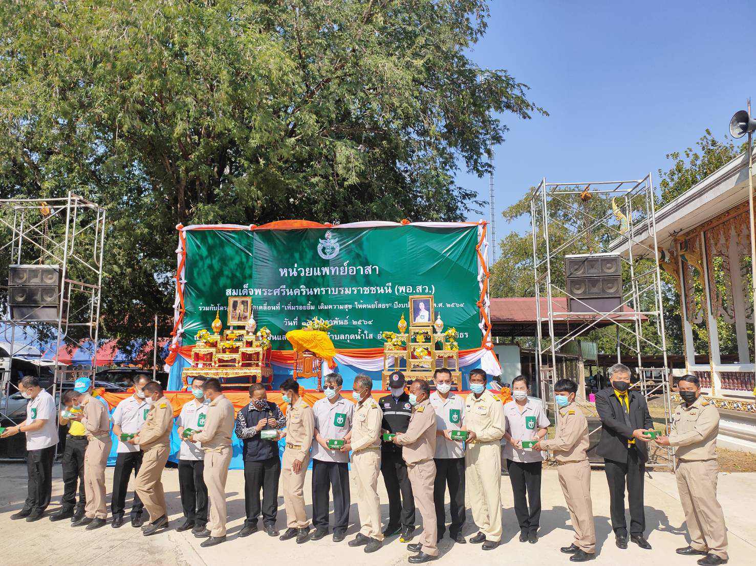
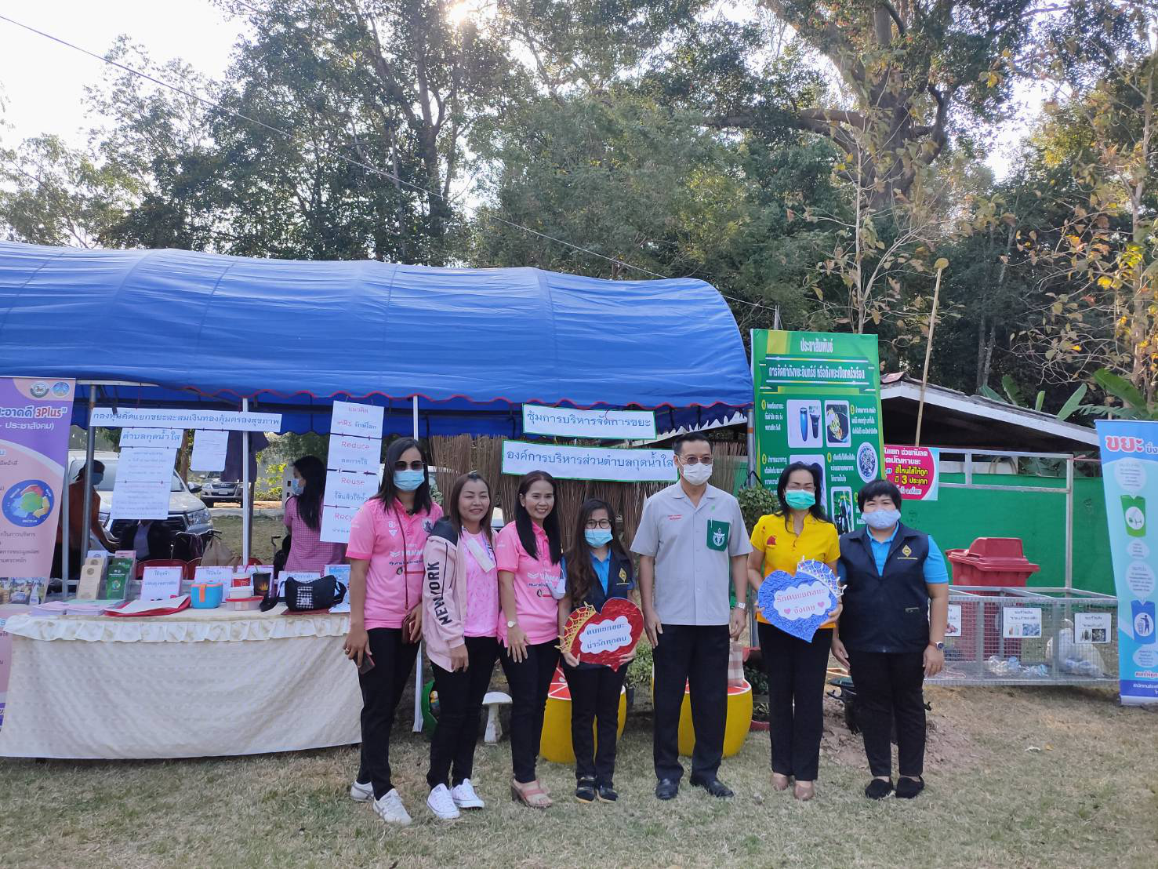
วันที่ 18 กุมภาพันธ์ 2564 เวลา 08.30 น. นายสมยศ นามพุทธา
ท้องถิ่นจังหวัดยโสธร พร้อมด้วยผู้อำนวยการกลุ่มงานส่งเสริมและพัฒนา และบุคลากรสำนักงานส่งเสริมการปกครองท้องถิ่นจังหวัดยโสธร ร่วมออกปฏิบัติงานหน่วยแพทย์อาสา
สมเด็จพระศรีนครินทราบรมราชชนนี (พอ.สว.) ร่วมกับโครงการจังหวัดเคลื่อนที่ “เพิ่มรอยยิ้ม เติมความสุข ให้คนยโสธร” ประจำปีงบประมาณ พ.ศ. 2564 ณ บ้านแจนแลน หมู่ที่ 3 ตำบลกุดน้ำใส อำเภอค้อวัง จังหวัดยโสธร โดยมีผู้ว่าราชการจังหวัดยโสธร เป็นประธาน

